Slide 1
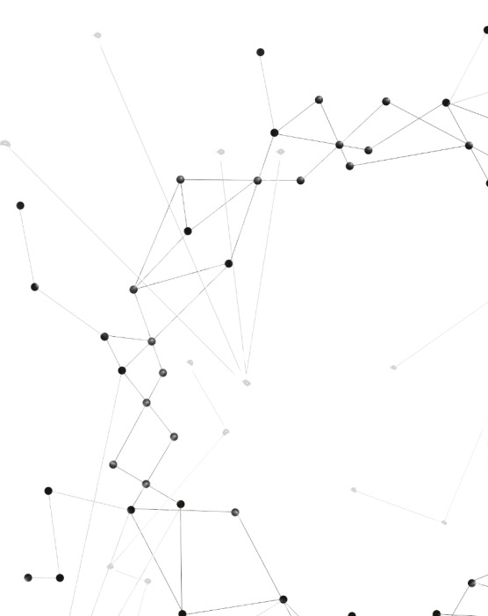
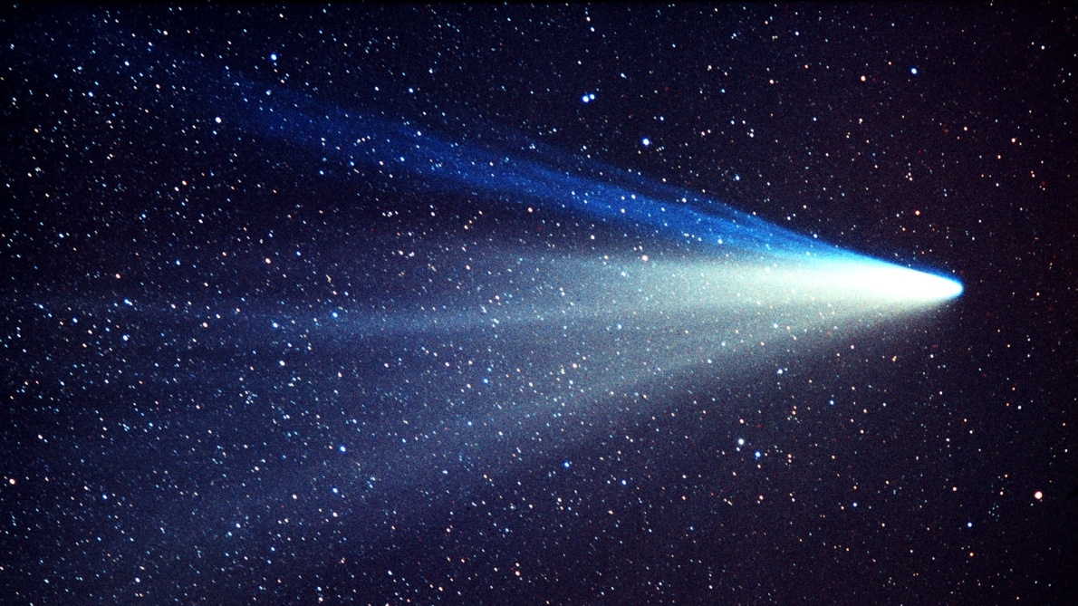
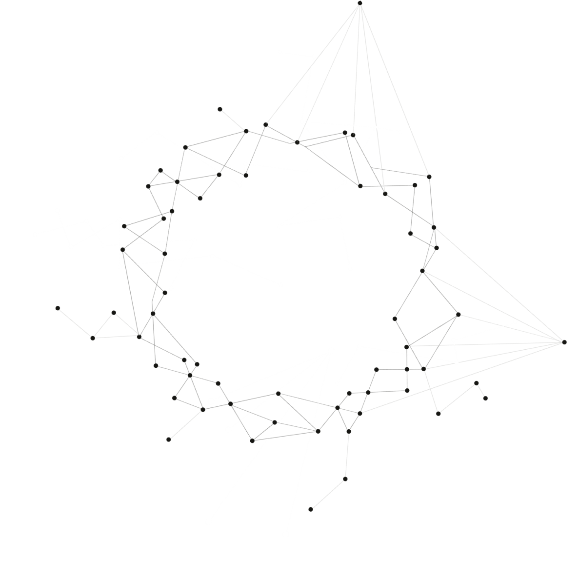
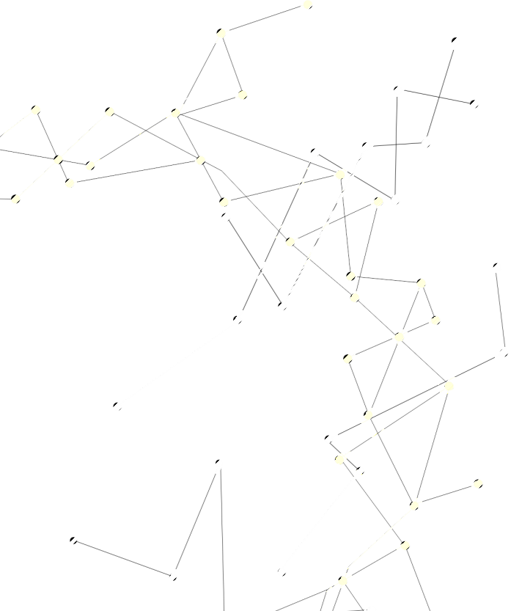
第1章 打开物理世界的大门
Open the door to the physical world
第1节 走进神奇
Enter the magic
授课人：XXX

Slide 2
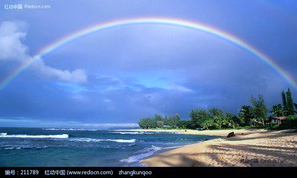

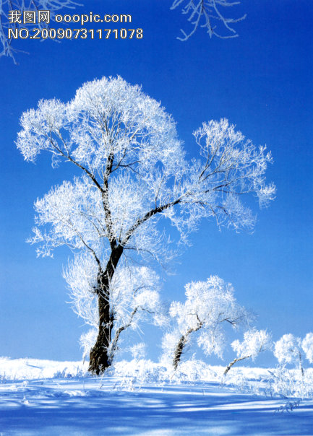
一、在自然中‥‥‥
（1）大自然为何五颜六色、绚丽多彩
自然界中的——
光学

Slide 3
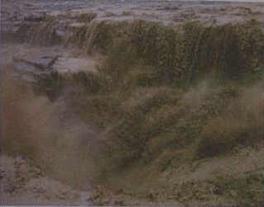
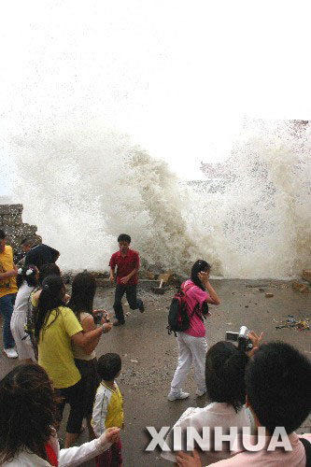
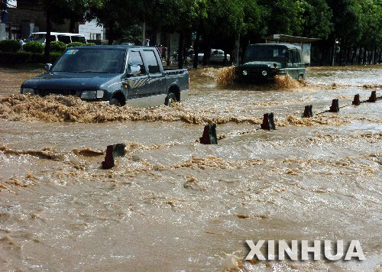
一、在自然中‥‥‥
（2）大自然为何充满力量
自然界中的——
力学

Slide 4
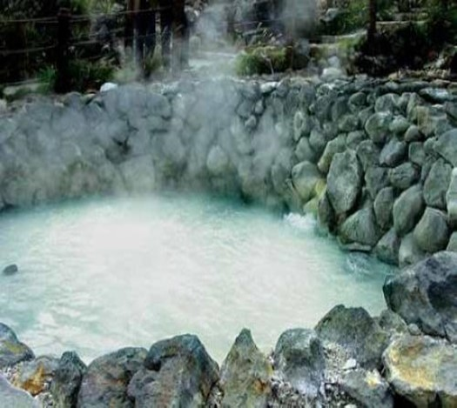
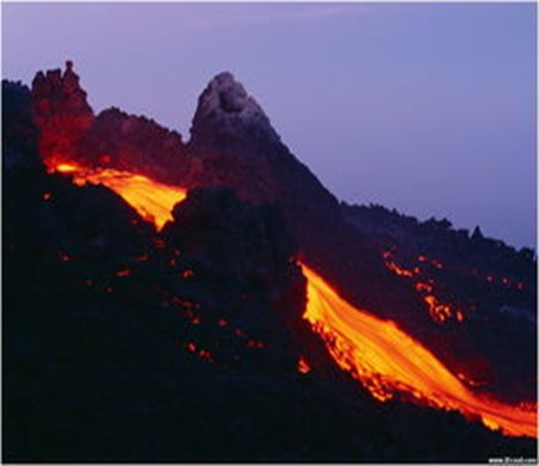

一、在自然中‥‥‥
（3）大自然为何充满热情
自然界中的——
热学

Slide 5

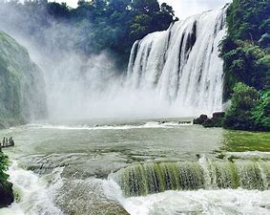
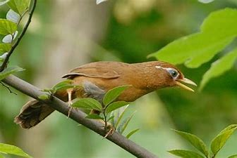
一、在自然中‥‥‥
（4）大自然为何充满美妙声音
流水之声
瀑布之声
鸟歌唱之声
自然界中的——
声学

Slide 6
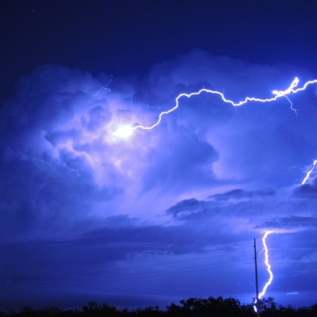
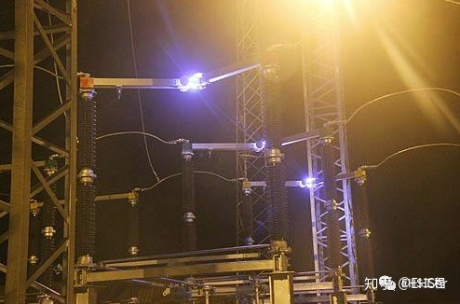
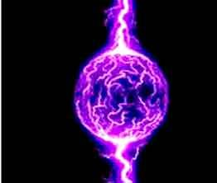
一、在自然中‥‥‥
（4）大自然有神秘莫测之闪电
自然闪电
人造电弧
球形闪电
自然界中的——
电磁学

Slide 7



二、在生活中‥‥‥
（1）洗过衣服后，你有哪些方法使他干的快些？
太阳下
展开
风扇吹
生活中的——
热学

Slide 8
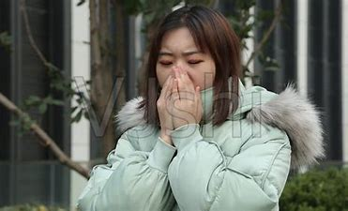

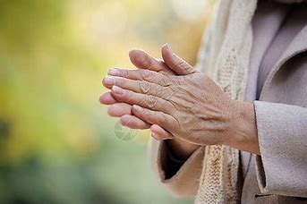
二、在生活中‥‥‥
（2）冬天，当你的小手冻得通红时，你有哪些方法让它暖和起来？
哈气
暖手宝
搓手
生活中的——
热学

Slide 9
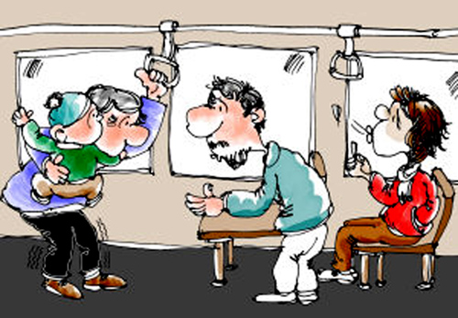
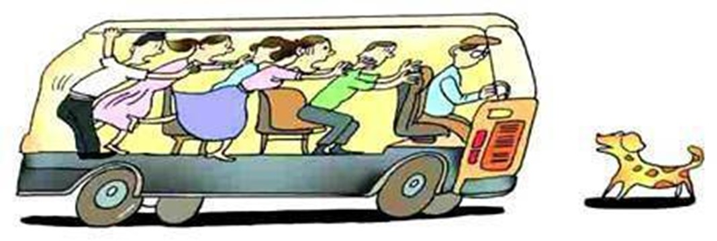
二、在生活中‥‥‥
（3）每次乘车时，如果突然加速，你有什么感觉？如果突然刹车，你又有什么感觉？
乘公交
车减速
生活中的物理——
惯性

Slide 10
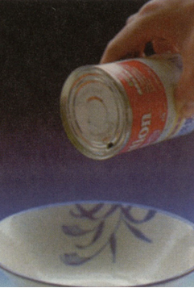
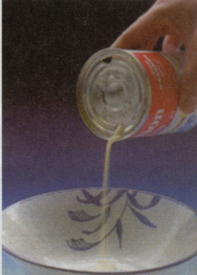

二、在生活中‥‥‥
（4）为什么只有一个小孔时，饮料罐里面的饮料不易倒出?
倒不出
倒得出
为什么
生活中的物理——
大气压

Slide 11
总结
自然界
生活中
神奇
物理学就是研究生活中的力，热，声，光，电磁学现象

